Slide 1



Chào mừng các em đến với
tiết tiếng việt

Slide 2




Khởi động

Slide 3
Thứ.....ngày....tháng......
Bài
31
Ánh sáng của yêu thương

Slide 4

Tiết 1

Slide 5


Nếu người thân bị mệt, em có thể làm gì để giúp đỡ, động viên?

Slide 6

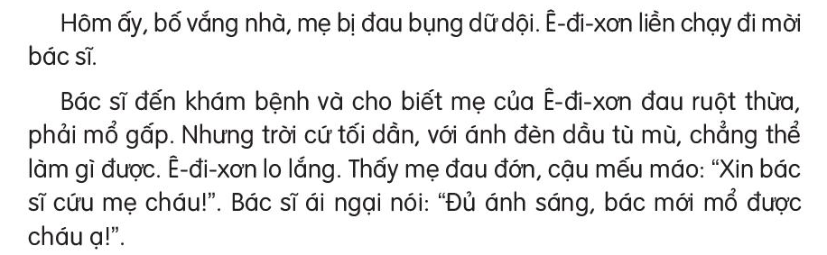
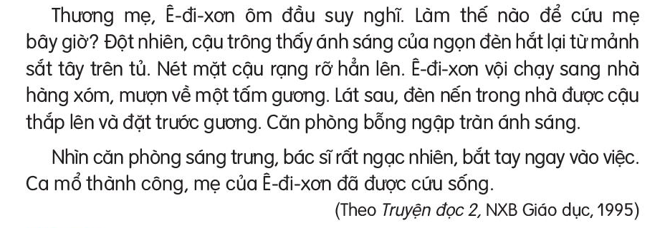
Ánh sáng của yêu thương
1
2
3
4

Slide 7


Ê-đi-sơn
Nhà bác học người Mỹ phát minh ra đèn điện, máy chiếu phim, máy hát….
GIẢI NGHĨA TỪ
Ái ngại
Thương cảm, có phần lo lắng và không đành long trước tình cảnh người khác
Sắt tây
Sắt dát mỏng có tráng một lớp chống gỉ, sáng bóng.

Slide 8
Ánh sáng của yêu thương

